Slide 1
Разработка метода распознавания поделок с заменой лиц 'Deep Fake'
Исполнитель: Бокова Ольга Дмитриевна, ИВТ-463
Руководитель: Катаев Александр Вадимович, доцент кафедры САПРиПК
Волгоград, 2024

Slide 2
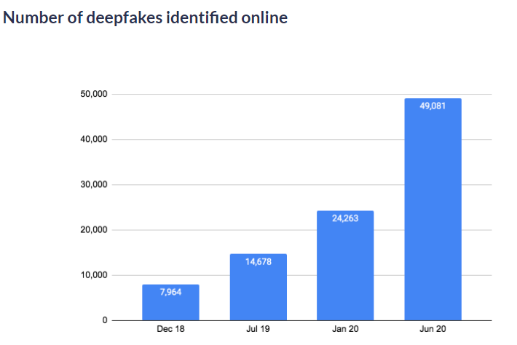
Актуальность
Актуальность данной работы обусловлена ростом популярности и использования технологии "Deep Fake". В современном цифровом мире, где данные и информация легко манипулируются, распознавание и предотвращение подделок является важной задачей в области информационной безопасности и доверия.
2

Slide 3
Цели и задачи
Целью работы является разработка и реализация метода распознавания подделок видео с заменой лиц.
Были сформулированы следующие задачи:
1. Изучить технологию Deep Fake, принципы работы методов распознавания подделок с заменой лиц в видео.
2. Подготовить набор видеоданных для обучения модели распознавания подделок с заменой лиц.
3. Выбрать и обучить модель глубокого обучения для распознавания подделок с заменой лиц в видео.
4. Разработать интерфейс для демонстрации работы модели распознавания подделок с заменой лиц в видео
5. Подготовить отчетные материалы, включающие описание проведенной работы, результаты обучения и тестирования модели.
3

Slide 4
Требования и план работы
1. Изучение технологии Deep Fake.
2. Подготовка набора видеоданных:
Сбор разнообразных видеоданных с подделками замены лиц из разных источников.
Подготовка данных для обучения, включая проверку и предобработку видео, выделение лиц.
3. Выбор и обучение модели глубокого обучения:
Обучение модели на подготовленной обучающей выборке с оптимизацией и определением гиперпараметров.
Оценка эффективности модели, включая точность (более 60%) и скорость распознавания (менее 20 секунд).
4. Разработка интерфейса:
Создание макетов с помощью Figma.
Реализация интерфейса с использованием Python и разработка интерактивных компонентов.
Тестирование и отладка интерфейса для корректной работы и удобства использования.
5. Подготовка отчетных материалов.
4

Slide 5
Обзор методов и средств решения
Методы машинного обучения:
Сверточные нейронные сети (CNN)
Рекуррентные нейронные сети (RNN)
Генеративно-состязательные сети (GAN)
Методы компьютерного зрения:
Детекция лиц
Поиск ключевых точек лица
Извлечение признаков
Применяемые библиотеки:
TensorFlow
Keras
PyTorch
OpenCV
5

Slide 6
Обзор аналогов и прототипов (1/3)
Аналоги:
1. FaceForensics++: модель глубокого обучения, основанная на алгоритмах Inceptionv3 и Xception, для обнаружения фейковых лиц в видео.
2. XceptionNet: модель глубокого обучения, предназначенная для распознавания фейковых лиц на фотографиях, но может быть адаптирована для работы с видео.
3. NeuralTextures: метод распознавания подделок на основе анализа текстур лиц, использующий нейронную сеть для классификации фейков.
4. FAWkes: инструмент, который применяет обфускацию к изображениям лиц, чтобы предотвратить их распознавание в системах deepfake.
5. DFDNet: модель глубокого обучения, разработанная для детектирования и классификации видео с deepfake или наложенными лицами.
6

Slide 7
Обзор аналогов и прототипов (2/3)
Прототипы:
Прототип на основе Convolutional Neural Network (CNN): реализация модели с использованием сверточных слоев, пулинга и полносвязных слоев.
Прототип на основе Recurrent Neural Network (RNN): использование RNN-архитектуры
Прототип, основанный на Optical Flow: использование алгоритма вычисления оптического потока для анализа движения объектов на видео и выявления аномалий.
Прототип с использованием глубокого обучения и методов обработки изображений: комбинирование различных методов обработки изображений, таких как фильтры и улучшение контрастности.
Прототип на основе архитектуры GAN: использование генеративно-состязательных сетей (GAN) для распознавания и обнаружения deepfake, путем обучения модели различать оригинальные и поддельные видео.
7

Slide 8
Обзор аналогов и прототипов
 | Аналоги | Прототипы
Точность | FaceForensics++ и DFDNet. | Прототипы CNN и GAN
Скорость | XceptionNet и FAWkes | Прототипы, основанные на CNN и RNN
Устойчивость к вариациям | NeuralTextures и XceptionNet | Прототипы, основанные на GAN и анализе Optical Flow
Затраты | Все | Прототипы на основе CNN и RNN
Доступность и применяемость | FaceForensics++ и XceptionNet | Прототипы на основе CNN и RNN
8

Slide 9
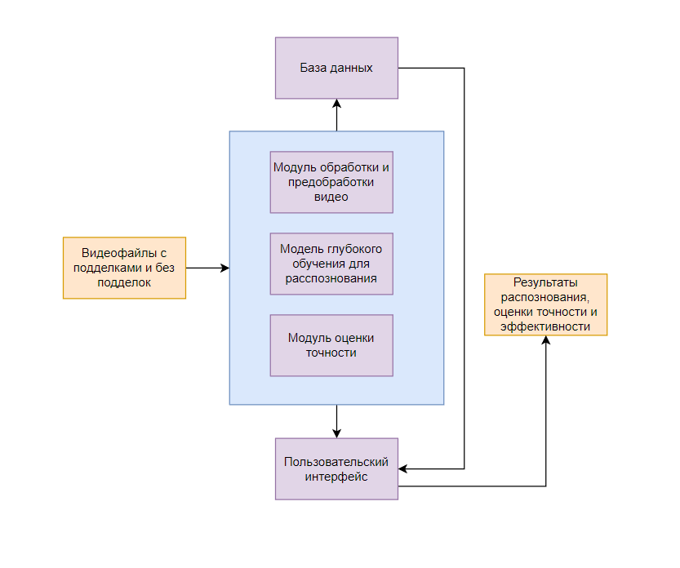
Архитектура ПО
9

Slide 10
Содержание для пояснительной записки
1. Введение
1.1. Цель и задачи разработки
2. Описания выполняемых функций приложения
2.1. Анализ изображений
2.2. Оценка достоверности изображений
2.3. Сравнение распознанных лиц с базой данных известных лиц
2.4. Выдача предупреждений пользователю о возможных подделках
3. Информация о процессе разработки программы
3.1. Процесс проектирования приложения в нотации UML
3.2. Диаграмма классов
4. Выводы
4.1. Результаты разработки метода распознавания подделок с заменой лиц 'Deep Fake'
4.2. Полученные функциональные требования и графические представления процесса разработки
5. Список использованной литературы
10

Slide 11
Функциональные требования
1. Возможность загрузки видео для анализа: пользователь может выбрать видео файл и загрузить его в систему для дальнейшего анализа.
2. Распознавание дипфейка в видео: система использует алгоритмы машинного обучения и компьютерного зрения для определения наличия дипфейка в загруженном видео файле.
3. Отображение результатов анализа видео в удобном формате: пользователю предоставляется информация о наличии или отсутствии дипфейка в видео, а также возможны дополнительные детали, такие как вероятность наличия дипфейка.
4. Авторизация/регистрация и сохранение истории: пользователь может создать учетную запись и войти в систему для сохранения истории загруженных видео файлов и результатов их анализа.
5. Управление видео (добавление, удаление, изменение) для администратора: администратор системы имеет возможность добавлять новые видео для анализа, удалять или изменять уже существующие видео.
6. Отображение статистики по анализу видео для администратора: система предоставляет администратору информацию о количестве обработанных видео, количестве видео с дипфейками и другие статистические данные, которые помогают оценить работу системы.
7. Управление пользовательским аккаунтом (авторизация/регистрация и сохранение истории): модуль предоставляет пользователю возможность создания нового аккаунта, входа в систему существующего аккаунта, а также сохранение истории загруженных видео и результатов их анализа.
11

Slide 12
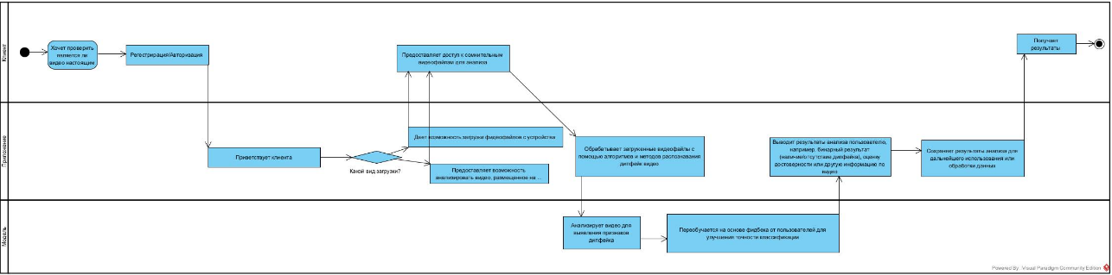
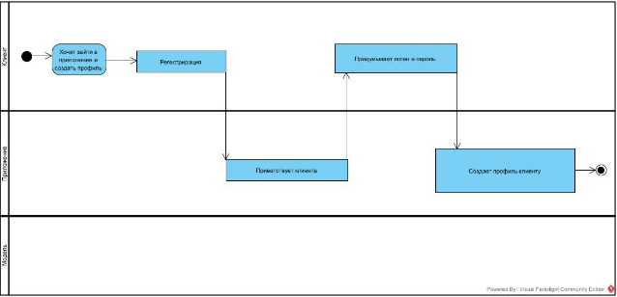
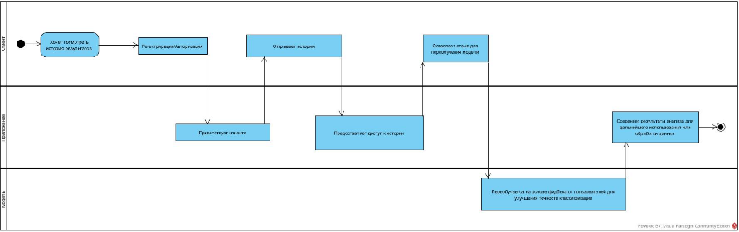
Информация о процессе разработки программы
12

Slide 13
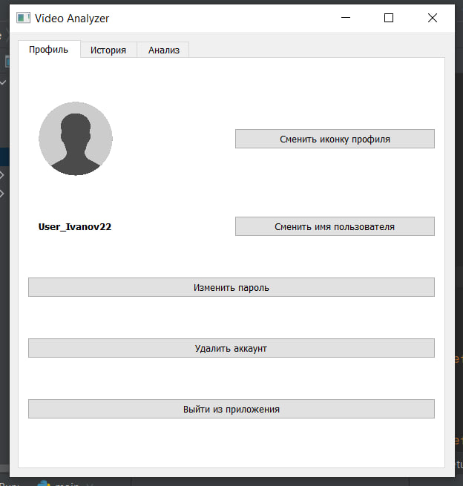
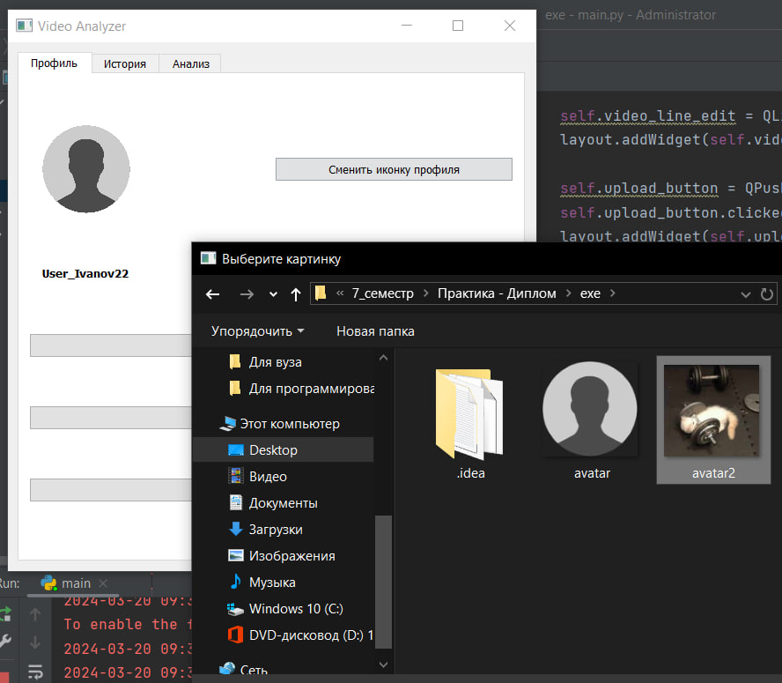
Экранные формы (1/4)
Рисунок 1 - Начальная страница
Рисунок 2 – Изменения профиля (1)
13

Slide 14
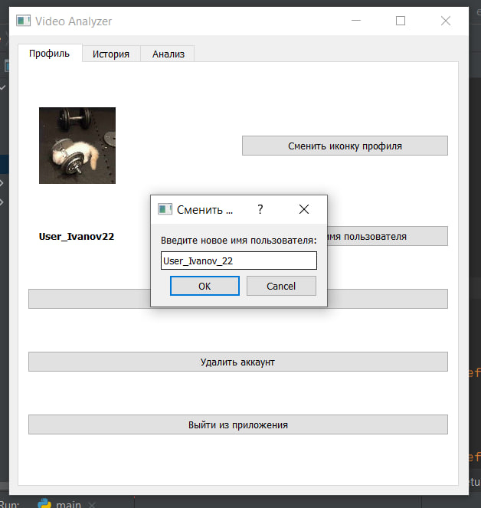
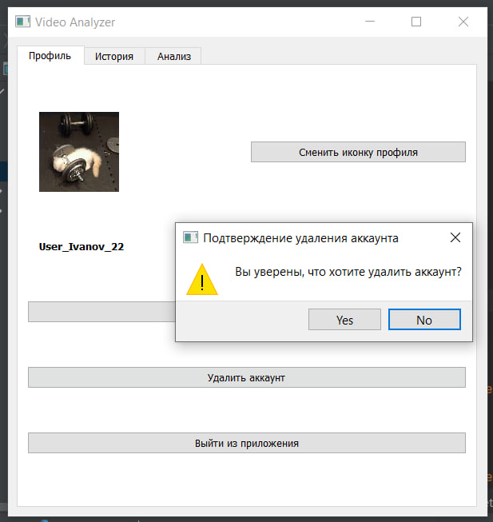
Экранные формы (2/4)
Рисунок 3 – Изменения профиля (2)
Рисунок 4 – Изменения профиля (3)
14

Slide 15
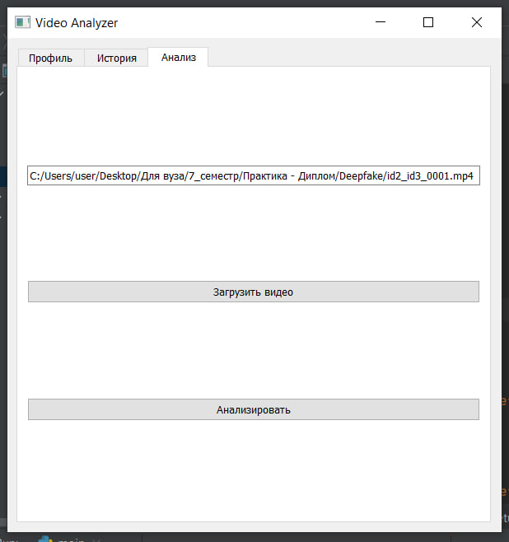
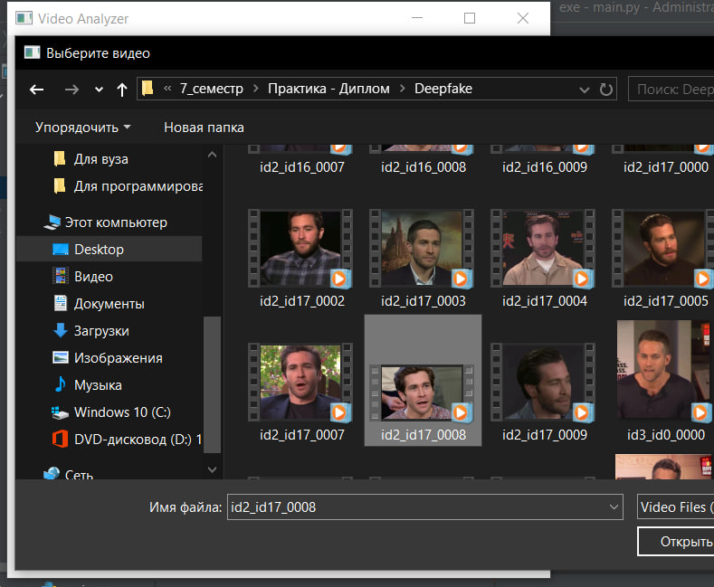
Экранные формы (3/4)
Рисунок 5 – Страница с анализом видео
Рисунок 6 – Загрузка видео с устройства
15

Slide 16
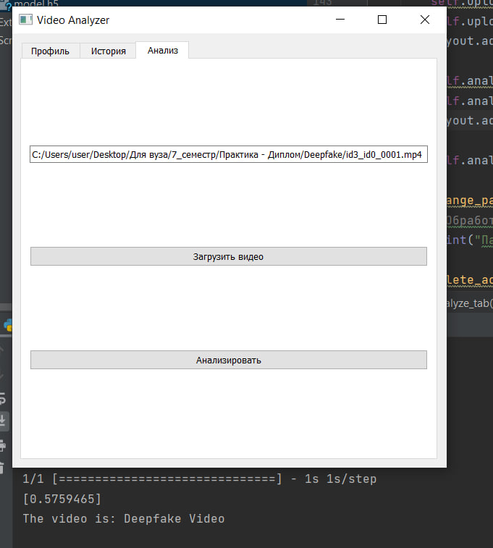
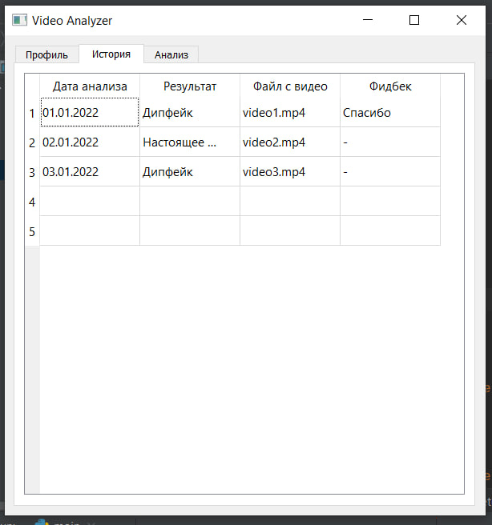
Экранные формы (4/4)
Рисунок 7 – Анализ видео
Рисунок 8 - История проанализированных видео
16

Slide 17
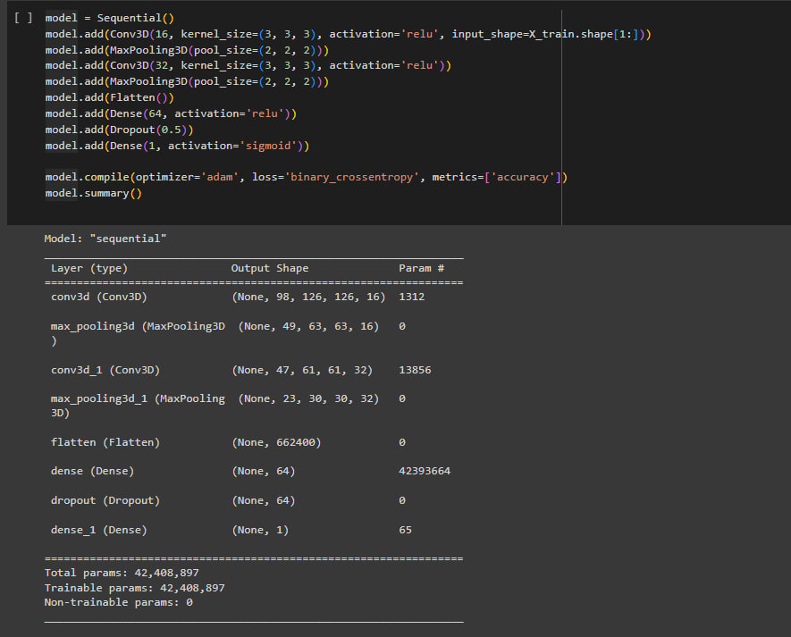
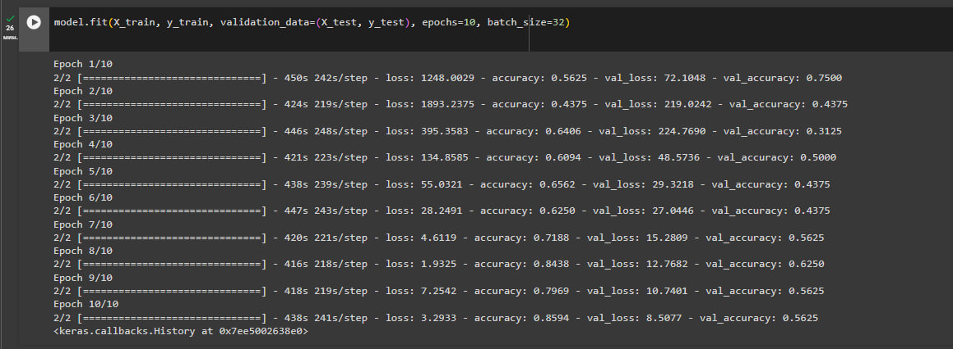
Реализация модели
В данной работе была разработана модель на основе машинного обучения и компьютерного зрения для обнаружения deepfake видео. Результаты обучения модели с различными параметрами показали высокую точность классификации видео.
17

Slide 18
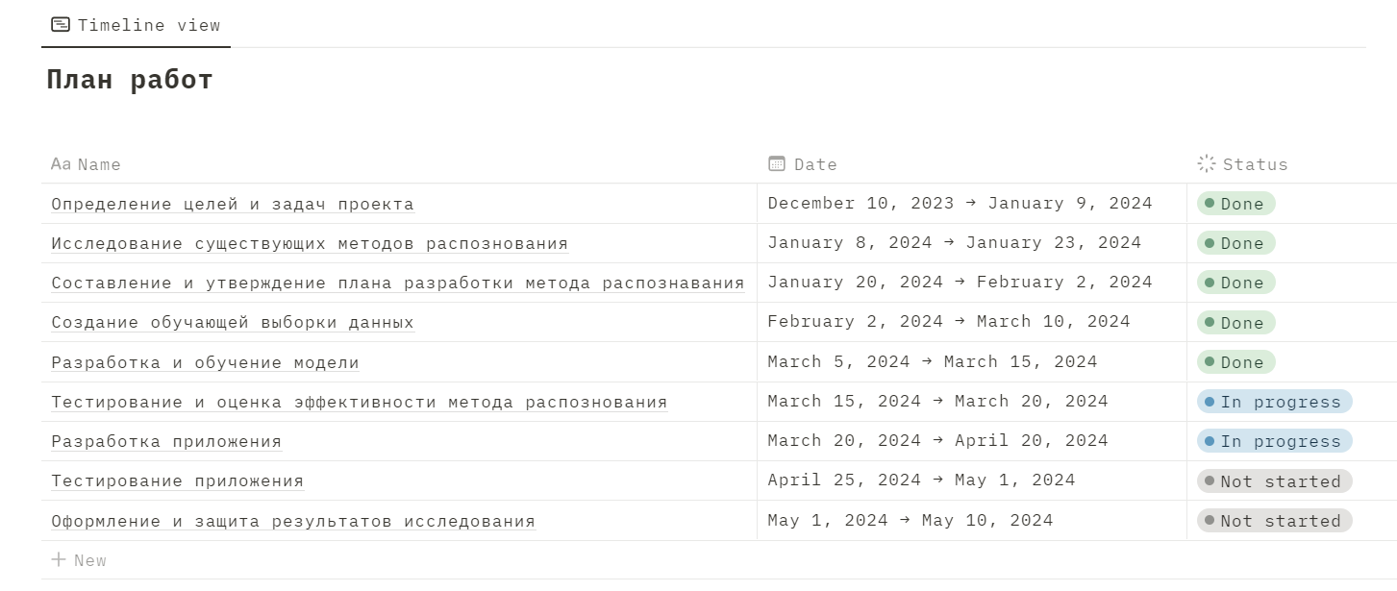
Календарный план работы
18

Slide 19
Текущее состояние работы
Был проведен обзор литературы и изучены существующие методы распознавания подделок видео с заменой лиц.
Датасет реальных и deepfake видео был собран и подготовлен для обучения модели.
Был разработана модель для обработки видео и распознавания подделок.
Планируется дальнейшее тестирование модели на тестовых данных.
В настоящее время ведется разработка приложения.
19

Slide 20
Планируемые результаты
Планируется провести оценку эффективности метода путем сравнения его результатов. Ожидается, что разработанный метод позволит детектировать подделки видео и классифицировать их верно.
Кроме того, планируется провести тестирование и оптимизацию разработанного веб-сайта.
Окончательным результатом будет успешная реализация и демонстрация разработанного метода распознавания подделок видео с заменой лиц в виде веб-сайта, а также проверка его эффективности и точности на основе проведенного тестирования.
20

